Slide 1

Artificial Intelligence

Slide 2

Practice session 12 Machine Learning

Slide 3
Supervised learning
בהינתן זוגות של קלט ופלט תואמים, אלגוריתם למידה מנתח אותם ומסיק פונקציית מיפוי עבור דוגמאות חדשות
Data
Input | Output
 | An arrow
 | An arrow
 | Not an arrow
 | An arrow
 | Not an arrow
 | Not an arrow
 | An arrow
Predictive Model
Supervised learning
 | ?

Slide 4
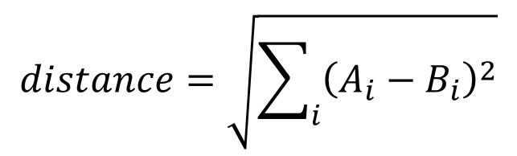
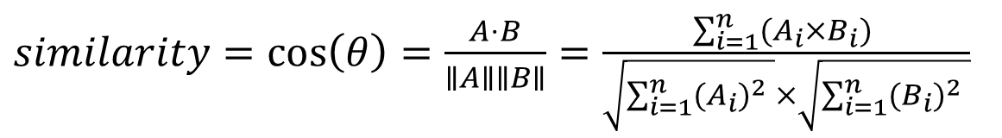
(K-Nearest Neighbors) K-NN
התצפיות המוכרות הדומות/קרובות לה ביותר Kסיווג תצפית חדשה לפי
* מתאים לטווח ערכים רציף
מרחק מתצפית:
1) מרחק אוקלידי
Cosine similarity2)
$$distance=\sqrt{\sum_{i}{{\left(A_{i}−B_{i}\right)}^{2}}}$$
$similarity=\cos\left(θ\right)=\frac{A⋅B}{∥A∥∥B∥}=\frac{\sum_{i=1}^{n}{{(A}_{i}×B_{i}) }}{\sqrt{\sum_{i=1}^{n}{{{(A}_{i})}^{2} }}×\sqrt{\sum_{i=1}^{n}{{{(B}_{i})}^{2} }}}$
Notes:
A, B1) מרחק אוקלידי - בהינתן 2 וקטורים/תצפיות
- המרחק נקבע לפי הזווית בין הווקטורים Cosine similarity2)

Slide 5
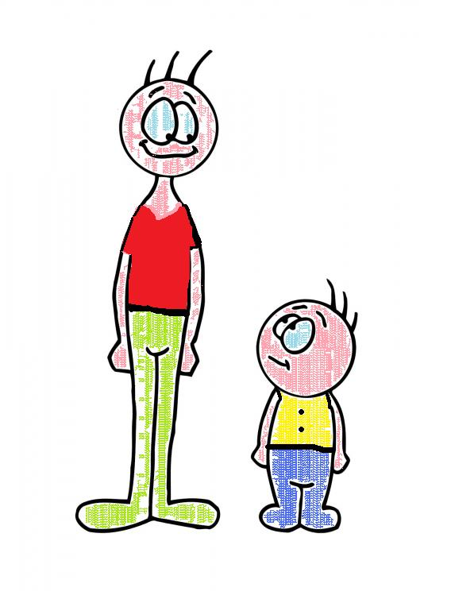
(K-Nearest Neighbors) K-NN
דמיון בין בני אדם:
גובה: 1.65 מ' גובה: 1.77 מ'
משקל: 67 ק"ג משקל: 82 ק"ג
הפרש גבהים: 0.12 מ'
הפרש משקלים: 15 ק"ג
מה נעשה? ננרמל!

Slide 6
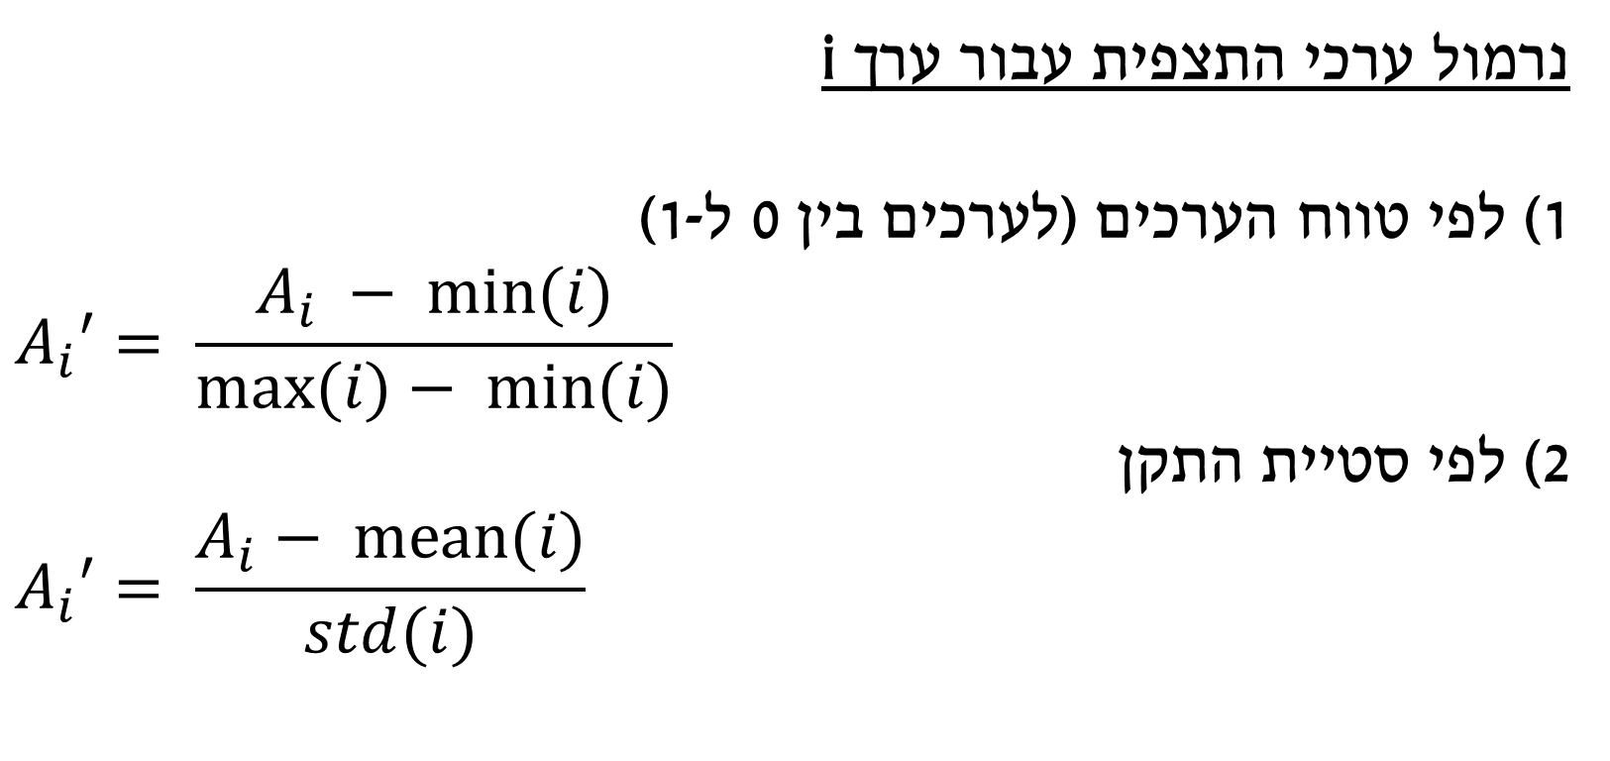
(K-Nearest Neighbors) K-NN
i נרמול ערכי התצפית עבור ערך
1) לפי טווח הערכים (לערכים בין 0 ל-1)
$$A_{i}′= \frac{A_{i} − min⁡(i)}{\max{(i)}− min⁡(i)}$$
2) לפי סטיית התקן
$$A_{i}′= \frac{A_{i}− mean⁡(i)}{std(i)}$$

Slide 7
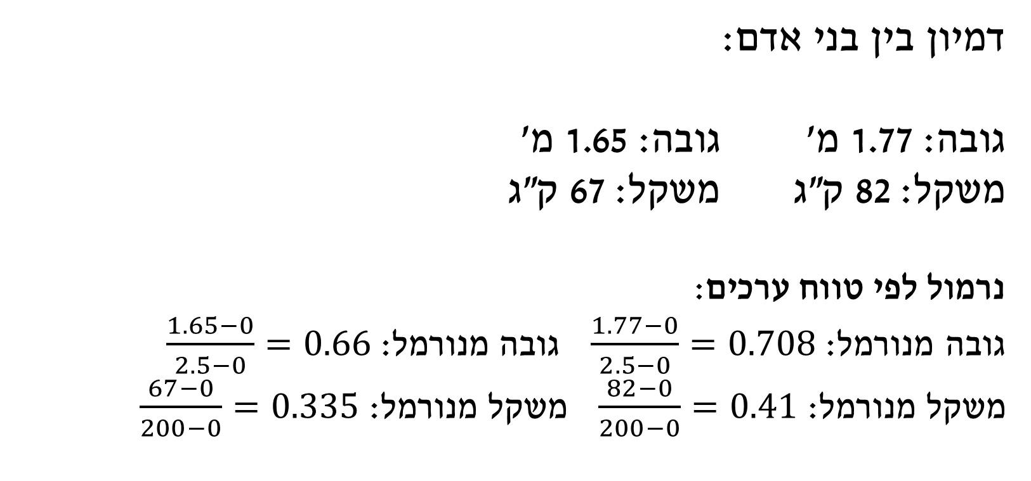
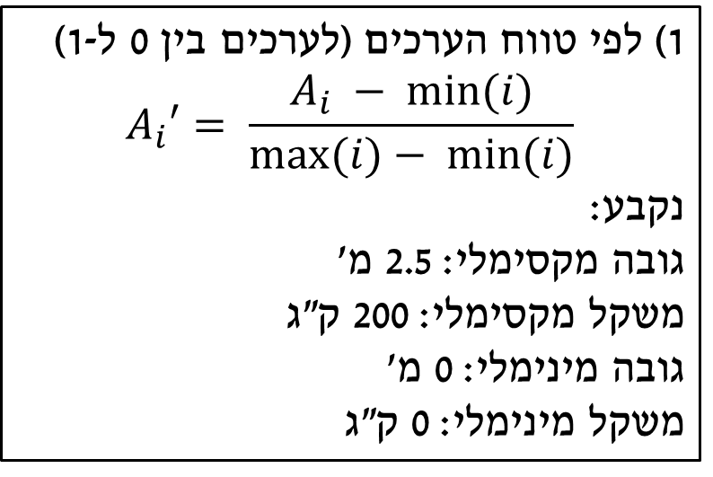
(K-Nearest Neighbors) K-NN
1) לפי טווח הערכים (לערכים בין 0 ל-1)
$$A_{i}′= \frac{A_{i} − min⁡(i)}{\max{(i)}− min⁡(i)}$$
נקבע: גובה מקסימלי: 2.5 מ'
משקל מקסימלי: 200 ק"ג
גובה מינימלי: 0 מ'
משקל מינימלי: 0 ק"ג
דמיון בין בני אדם:
גובה: 1.65 מ' גובה: 1.77 מ'
משקל: 67 ק"ג משקל: 82 ק"ג
נרמול לפי טווח ערכים:
$\frac{1.65−0}{2.5−0}=0.66$ גובה מנורמל:$\frac{1.77−0}{2.5−0}=0.708$גובה מנורמל:
משקל מנורמל: $\frac{82−0}{200−0}=0.41$ משקל מנורמל: $\frac{67−0}{200−0}=0.335$

Slide 8
(K-Nearest Neighbors) K-NN
נתונות התצפיות הבאות לגבי אנשים שסבלו או לא סבלו מהתקף לב, ע"פ 4 התכונות שבטבלה (דופק, גיל, גובה, משקל), מס"ד נתון לצרכי נוחות וזו אינה תכונה.
התקף לב | משקל | גובה | גיל | דופק | מס"ד
כן | 72 | 170 | 35 | 70 | 1
לא | 70 | 181 | 42 | 75 | 2
כן | 82 | 165 | 50 | 80 | 3
לא | 91 | 187 | 22 | 55 | 4
לא | 65 | 174 | 30 | 60 | 5
כן | 69 | 178 | 32 | 66 | 6

Slide 9
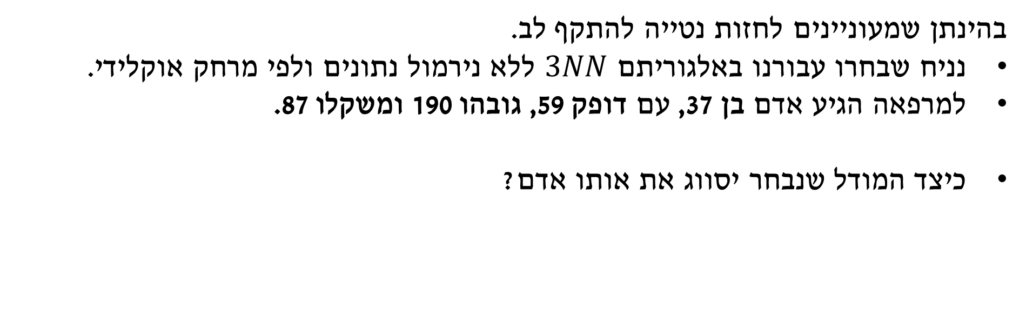
(K-Nearest Neighbors) K-NN
בהינתן שמעוניינים לחזות נטייה להתקף לב.
נניח שבחרו עבורנו באלגוריתם $3NN$ללא נירמול נתונים ולפי מרחק אוקלידי.
למרפאה הגיע אדם בן 37, עם דופק 59, גובהו 190 ומשקלו 87.
כיצד המודל שנבחר יסווג את אותו אדם?
התקף לב | משקל | גובה | גיל | דופק | מס"ד
כן | 72 | 170 | 35 | 70 | 1
לא | 70 | 181 | 42 | 75 | 2
כן | 82 | 165 | 50 | 80 | 3
לא | 91 | 187 | 22 | 55 | 4
לא | 65 | 174 | 30 | 60 | 5
כן | 69 | 178 | 32 | 66 | 6

Slide 10

(K-Nearest Neighbors) K-NN
ב) בהינתן שמעוניינים לחזות נטייה להתקף לב.
נניח שבחרו עבורנו באלגוריתם $3NN$ללא נירמול נתונים ולפי מרחק אוקלידי.
למרפאה הגיע אדם בן 37, עם דופק 59, גובהו 190 ומשקלו 87.
כיצד המודל שנבחר יסווג את אותו אדם?
שלוש התצפיות הקרובות הן – 2,4,6
והסיווג שיתקבל הוא 'לא'
דופק
גיל
גובה
משקל
$$\sqrt{{\left(70−59\right)}^{2}+{\left(35−37\right)}^{2}+{\left(170−190\right)}^{2}+{\left(72−87\right)}^{2}}$$
מרחק מ-7 | התקף לב | משקל | גובה | גיל | דופק | מס"ד
 | כן | 72 | 170 | 35 | 70 | 1
 | לא | 70 | 181 | 42 | 75 | 2
 | כן | 82 | 165 | 50 | 80 | 3
 | לא | 91 | 187 | 22 | 55 | 4
 | לא | 65 | 174 | 30 | 60 | 5
 | כן | 69 | 178 | 32 | 66 | 6
- | ? | 87 | 190 | 37 | 59 | 7
מרחק מ-7 | התקף לב | משקל | גובה | גיל | דופק | מס"ד
27.4 | כן | 72 | 170 | 35 | 70 | 1
25.5 | לא | 70 | 181 | 42 | 75 | 2
35.5 | כן | 82 | 165 | 50 | 80 | 3
16.3 | לא | 91 | 187 | 22 | 55 | 4
28.1 | לא | 65 | 174 | 30 | 60 | 5
23.3 | כן | 69 | 178 | 32 | 66 | 6
- | ? | 87 | 190 | 37 | 59 | 7
מרחק מ-7 | התקף לב | משקל | גובה | גיל | דופק | מס"ד
27.4 | כן | 72 | 170 | 35 | 70 | 1
25.5 | לא | 70 | 181 | 42 | 75 | 2
35.5 | כן | 82 | 165 | 50 | 80 | 3
16.3 | לא | 91 | 187 | 22 | 55 | 4
28.1 | לא | 65 | 174 | 30 | 60 | 5
23.3 | כן | 69 | 178 | 32 | 66 | 6
- | ? | 87 | 190 | 37 | 59 | 7
לא חלק מהטבלה, רק לצורך בדיקה

Slide 11
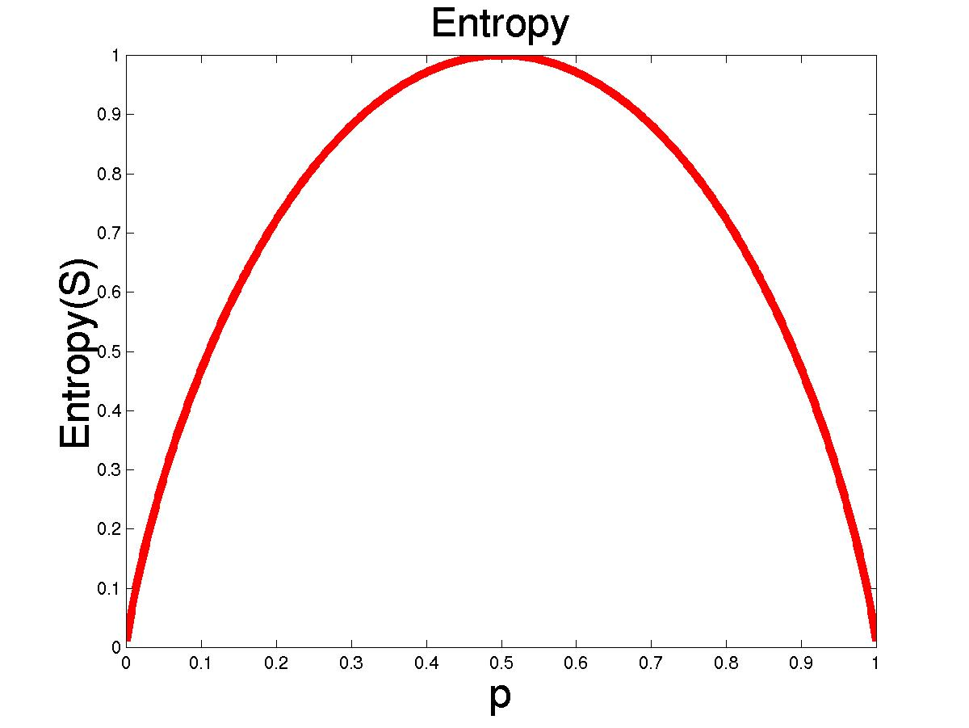
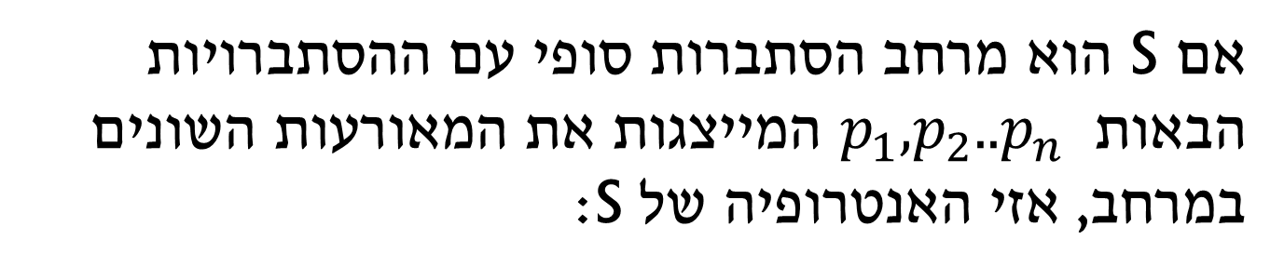
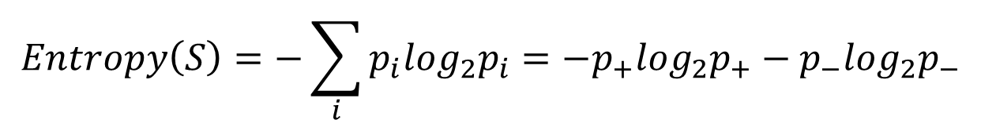
- Entropyאנטרופיה
מדד לגודלו האפקטיבי של מרחב התפלגות (מדד לאי ודאות)
אםS הוא מרחב הסתברות סופי עם ההסתברויות הבאות $p_{1},p_{2}..p_{n}$ המייצגות את המאורעות השונים במרחב, אזי האנטרופיה של S:
$$Entropy\left(S\right)=−\sum_{i}{p_{i}\log_{2}p_{i}}={−p}_{+}\log_{2}p_{+}−p_{−}\log_{2}p_{−}$$
לדוגמא: כאשר יש 2 מאורעות (+,-)

Slide 12
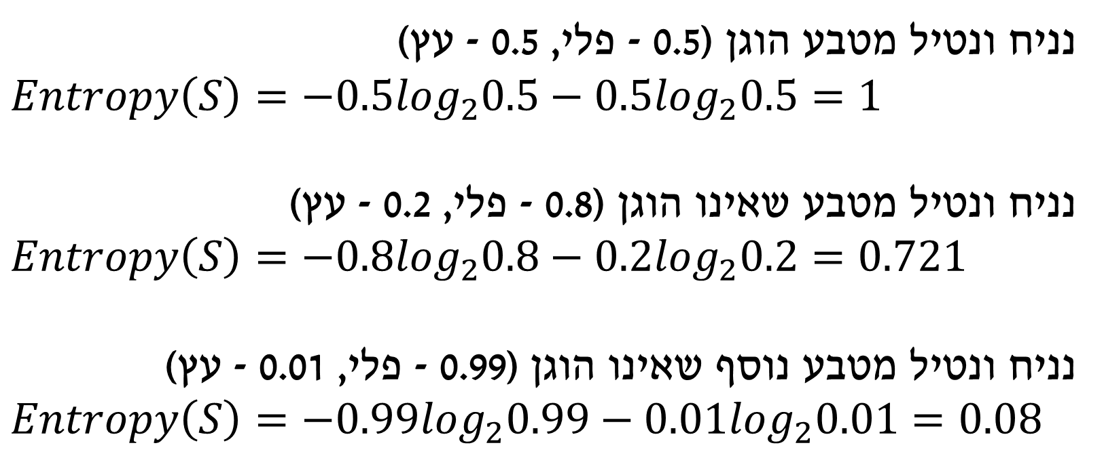

- Entropyאנטרופיה
$$Entropy\left(S\right)={−p}_{+}\log_{2}p_{+}−p_{−}\log_{2}p_{−}$$
נניח ונטיל מטבע הוגן (0.5 - פלי, 0.5 - עץ)
$$Entropy\left(S\right)=−0.5\log_{2}0.5−0.5\log_{2}0.5=1$$
נניח ונטיל מטבע שאינו הוגן (0.8 - פלי, 0.2 - עץ)
$$Entropy\left(S\right)=−0.8\log_{2}0.8−0.2\log_{2}0.2=0.721$$
נניח ונטיל מטבע נוסף שאינו הוגן (0.99 - פלי, 0.01 - עץ)
$$Entropy\left(S\right)=−0.99\log_{2}0.99−0.01\log_{2}0.01=0.08$$
חוסר ודאות גבוה
חוסר ודאות נמוך

Slide 13

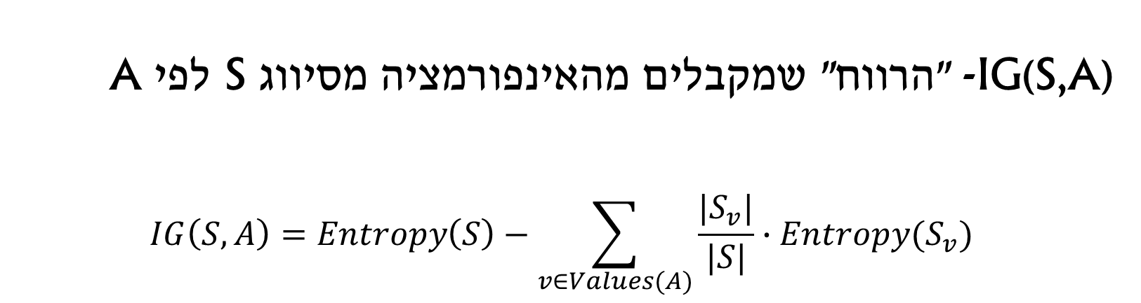
Information Gain
Aלפי S- "הרווח" שמקבלים מהאינפורמציה מסיווג IG(S,A)
$$IG\left(S,A\right)=Entropy\left(S\right)−\sum_{v∈Values(A)}{\frac{|S_{v}|}{|S|}∙Entropy(S_{v})}$$
Sהאנטרופיה של
(לפני הפיצול)
A לאחר פיצול לפי S סכום האנטרופיה של
(אחרי הפיצול)

Slide 14
Information Gain - דוגמא
רשומה מספר | ממוצע בגרויות | פסיכומטרי | סיים את התואר
1 | גבוה | גבוה | כן
2 | גבוה | נמוך | לא
3 | גבוה | גבוה | כן
..... | ..... | ..... | .....
נרצה לדעת עבור איזה מאפיין כדאי לפצל
[+72, -28]
[+72, -28]
פסיכומטרי
ממוצע בגרויות
נמוך
גבוה
נמוך
גבוה
[+17, -8]
[+55, -20]
[+25, -17]
[+47, -11]

Slide 15
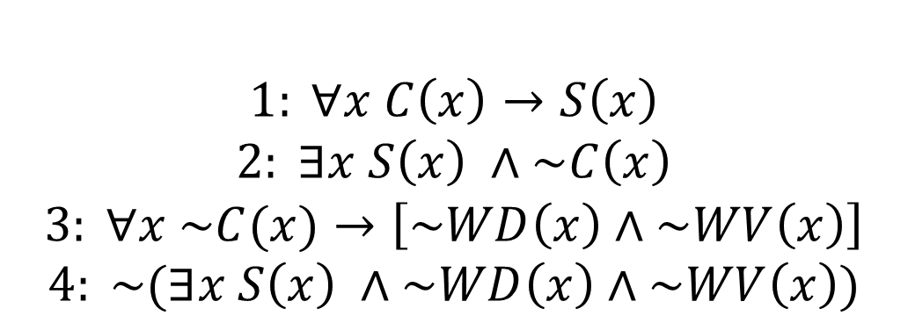
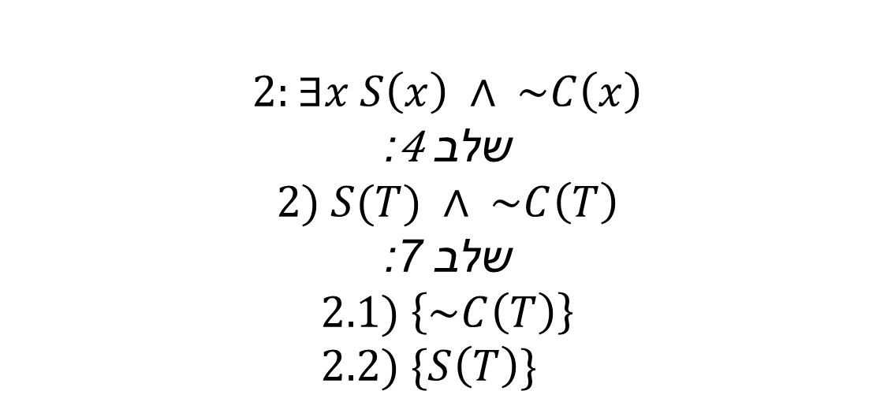

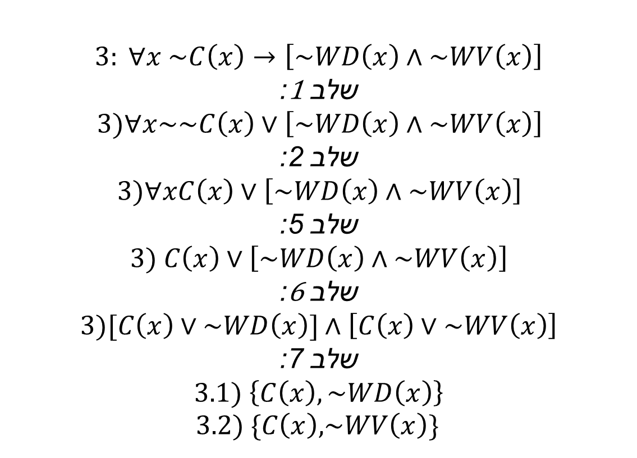
Information Gain - דוגמא
$$IG\left(S,A\right)=Entropy\left(S\right)−\sum_{v∈Values(A)}{\frac{|S_{v}|}{|S|}∙Entropy(S_{v})}$$
$$Entropy\left(S\right)={−p}_{+}\log_{2}p_{+}−p_{−}\log_{2}p_{−}$$
[+72, -28]
[+72, -28]
פסיכומטרי
ממוצע בגרויות
נרצה לדעת עבור איזה מאפיין כדאי לפצל
נסמן: מ.בגרויות - A
פסיכומטרי - P
נמוך
גבוה
נמוך
גבוה
[+17, -8]
[+55, -20]
[+25, -17]
[+47, -11]
לפני הפיצול
$$Entropy\left(S\right)=Entropy\left(\left[+72,−28\right]\right)=−\frac{72}{100}∙\log_{2}\left(\frac{72}{100}\right)−\frac{28}{100}∙\log_{2}\left(\frac{28}{100}\right)=0.855$$
$$IG\left(S,A\right)=0.855−\left(\frac{42}{100}\left(Entropy\left(\left[+25,−17\right]\right)\right)+\frac{58}{100}\left(Entropy\left(\left[+47,−11\right]\right)\right)\right)=0.04$$
נבחר לפצל לפי A
$$IG\left(S,P\right)=0.855−\left(\frac{25}{100}\left(Entropy\left(\left[+17,−8\right]\right)\right)+\frac{75}{100}\left(Entropy\left(\left[+55,−20\right]\right)\right)\right)=0.0014$$

Slide 16
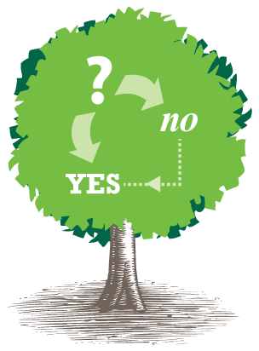
(Iterative Dichotomiser 3) ID3
אלגוריתם היוצר עץ החלטה מבסיס נתונים
בכל קודקוד נבחר את המאפיין שממקסם את ה-IG
נעצור כאשר:
בקודקוד מסוים כל הדגימות מאותה החלטה
לא קיימים מאפיינים נוספים לפצל לפיהם ואז נלך על פי חוק הרוב

Slide 17
ID3 - דוגמא
נתון סט דוגמאות מתוייגות ('+' או '-')
לכל אחד משלושת המאפיינים יש שני ערכים אפשריים
א( ציירו את העץ המתקבל בריצת אלגוריתם ID3
מספר התצפיות המינימאלי בעלה הוא 1
בכל קודקוד בעץ ציינו מה ה-information gain של התכונה שנבחרה
בכל עלה ציינו את הסיווג הניתן
 | Temp | Humidity | Cloudy | Rain
Ex1 | High | High | Yes | +
Ex2 | High | Low | Yes | -
Ex3 | High | High | Yes | +
Ex4 | High | Low | No | -
Ex5 | High | High | No | -
Ex6 | Low | Low | Yes | -
Ex7 | Low | High | No | +
Ex8 | Low | Low | Yes | +

Slide 18
ID3
[+4,-4]

Slide 19
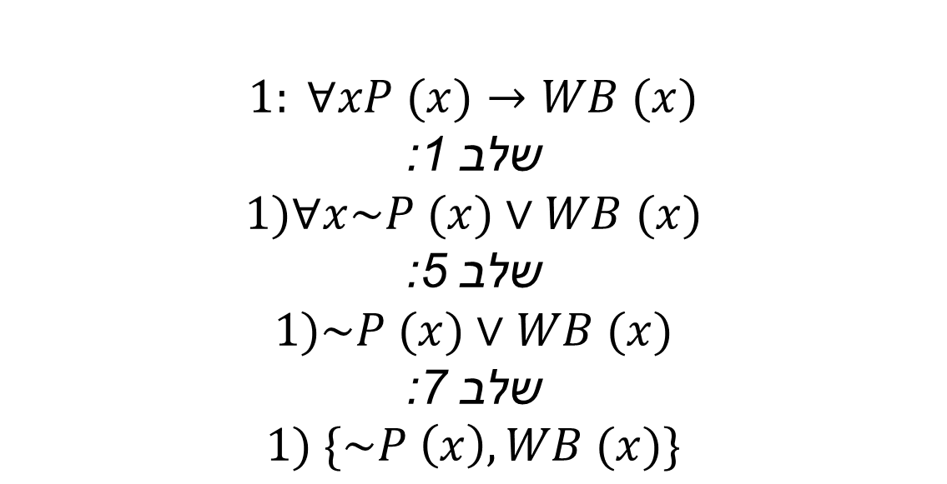
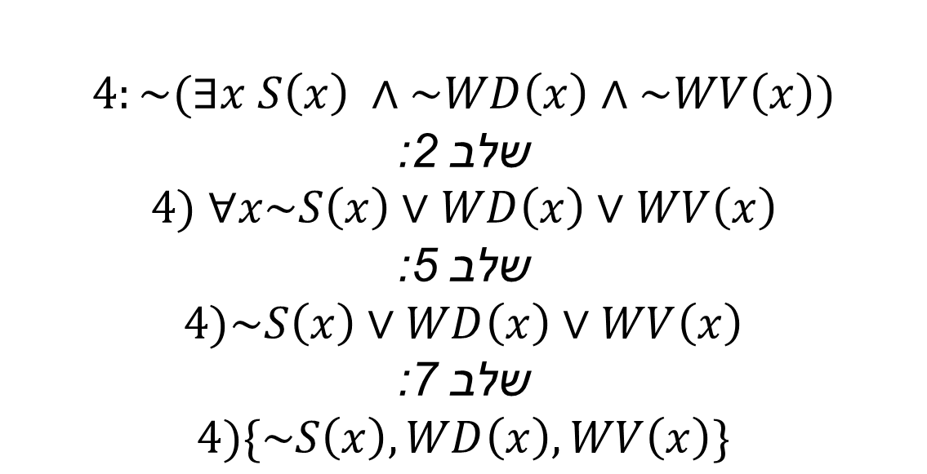
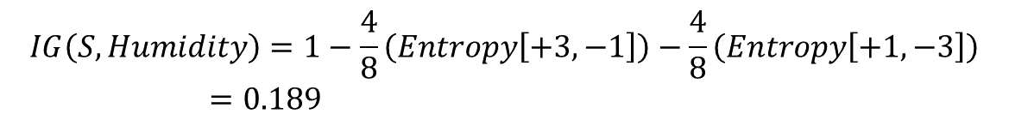
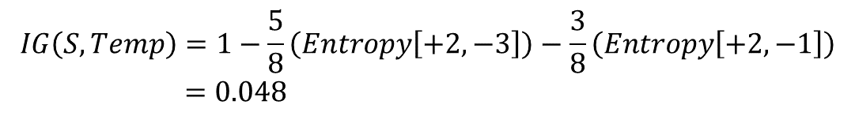
ID3
$$IG\left(S,A\right)=Entropy\left(S\right)−\sum_{v∈Values(A)}{\frac{|S_{v}|}{|S|}∙Entropy(S_{v})}$$
$$Entropy\left(S\right)={−p}_{+}\log_{2}p_{+}−p_{−}\log_{2}p_{−}$$
 | Temp | Humidity | Cloudy | Rain
Ex1 | High | High | Yes | +
Ex2 | High | Low | Yes | -
Ex3 | High | High | Yes | +
Ex4 | High | Low | No | -
Ex5 | High | High | No | -
Ex6 | Low | Low | Yes | -
Ex7 | Low | High | No | +
Ex8 | Low | Low | Yes | +
$$Entropy\left(S\right)=−\frac{4}{8}\log_{2}\left( \frac{4}{8} \right)−\frac{4}{8}\log_{2}\left( \frac{4}{8} \right)=1$$
$$IG\left(S,Temp\right)=1−\frac{5}{8}\left(Entropy\left[+2,−3\right]\right)−\frac{3}{8}\left(Entropy\left[+2,−1\right]\right) \\ =0.048$$
$$IG\left(S,Humidity\right)=1−\frac{4}{8}\left(Entropy\left[+3,−1\right]\right)−\frac{4}{8}\left(Entropy\left[+1,−3\right]\right) \\ =0.189$$
$$IG\left(S,Cloudy\right)=1−\frac{5}{8}\left(Entropy\left[+3,−2\right]\right)−\frac{3}{8}\left(Entropy\left[+1,−2\right]\right) \\ =0.048$$

Slide 20
ID3
[+4,-4]
Humidity
0.189
High
Low
[+3,-1]
[+1,-3]

Slide 21

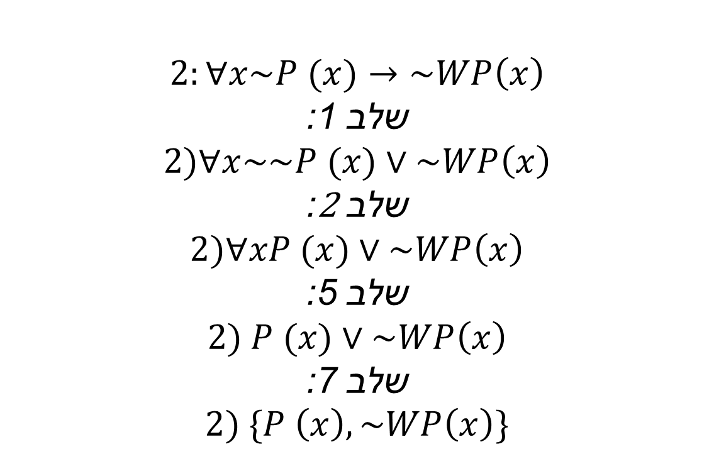
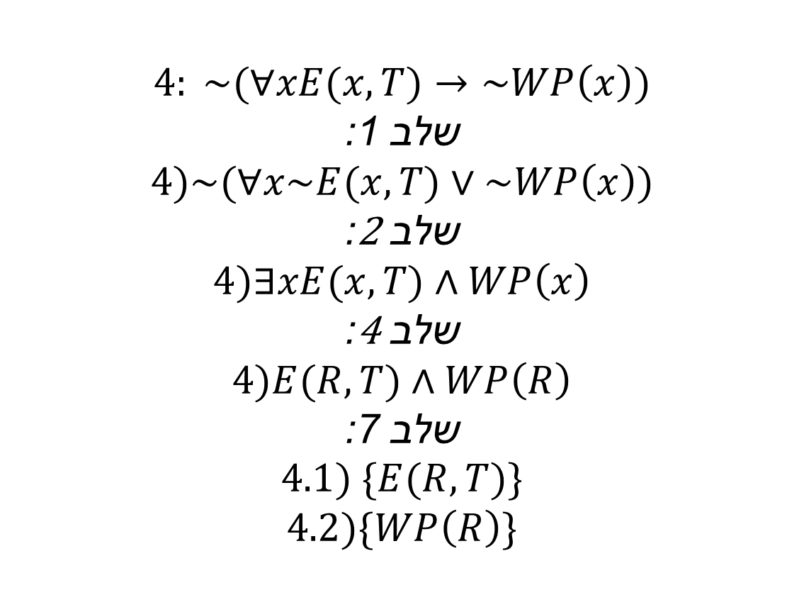
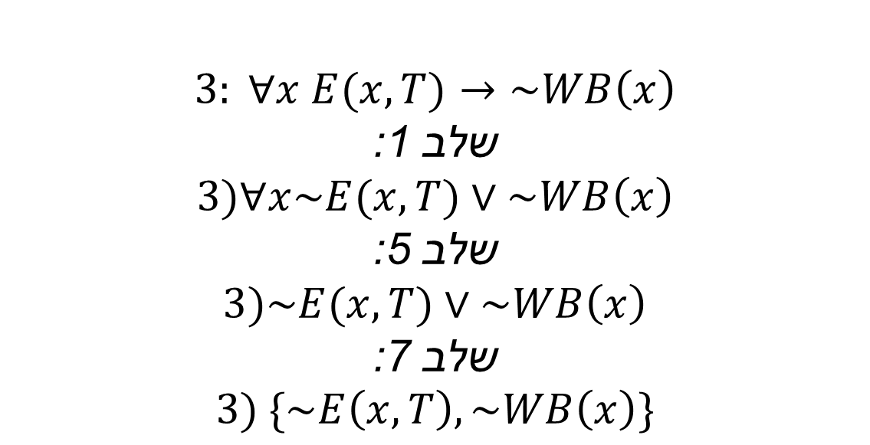
ID3
$$IG\left(S,A\right)=Entropy\left(S\right)−\sum_{v∈Values(A)}{\frac{|S_{v}|}{|S|}∙Entropy(S_{v})}$$
$$Entropy\left(S\right)={−p}_{+}\log_{2}p_{+}−p_{−}\log_{2}p_{−}$$
$${Humidity}_{High}$$
 | Temp | Humidity | Cloudy | Rain
Ex1 | High | High | Yes | +
Ex2 | High | Low | Yes | -
Ex3 | High | High | Yes | +
Ex4 | High | Low | No | -
Ex5 | High | High | No | -
Ex6 | Low | Low | Yes | -
Ex7 | Low | High | No | +
Ex8 | Low | Low | Yes | +
$$Entropy\left({Humidity}_{High}\right)=−\frac{3}{4}\log_{2}\left( \frac{3}{4} \right)−\frac{1}{4}\log_{2}\left( \frac{1}{4} \right)=0.811$$
$$IG\left({Humidity}_{High},Temp\right)= \\ 0.811−\frac{3}{4}\left(Entropy\left[+2,−1\right]\right)−\frac{1}{4}\left(Entropy\left[+1,0\right]\right)=0.122$$
$$IG\left({Humidity}_{High},Cloudy\right)= \\ 0.811−\frac{2}{4}\left(Entropy\left[+2,0\right]\right)−\frac{2}{4}\left(Entropy\left[+1,+1\right]\right)=0.311$$

Slide 22
ID3
[+4,-4]
Humidity
0.189
High
Low
[+3,-1]
[+1,-3]
Cloudy 0.311
Yes
[+2,0]
No
[+1,-1]
+

Slide 23

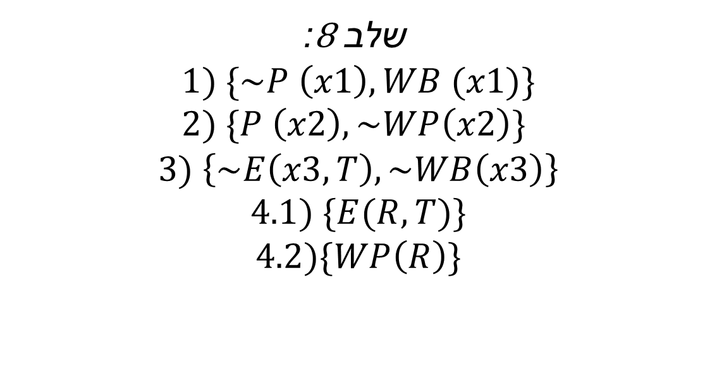
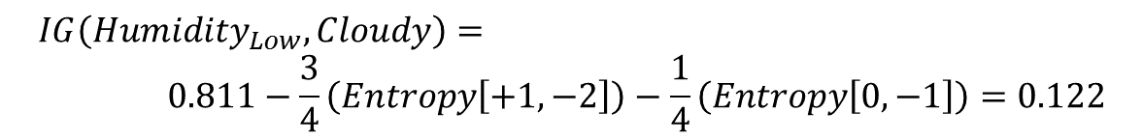
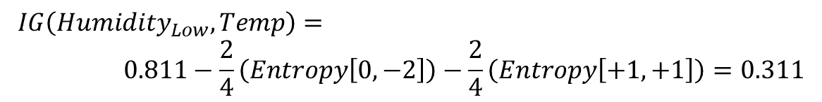
ID3
$$IG\left(S,A\right)=Entropy\left(S\right)−\sum_{v∈Values(A)}{\frac{|S_{v}|}{|S|}∙Entropy(S_{v})}$$
$$Entropy\left(S\right)={−p}_{+}\log_{2}p_{+}−p_{−}\log_{2}p_{−}$$
$${Humidity}_{Low}$$
 | Temp | Humidity | Cloudy | Rain
Ex1 | High | High | Yes | +
Ex2 | High | Low | Yes | -
Ex3 | High | High | Yes | +
Ex4 | High | Low | No | -
Ex5 | High | High | No | -
Ex6 | Low | Low | Yes | -
Ex7 | Low | High | No | +
Ex8 | Low | Low | Yes | +
$$Entropy\left({Humidity}_{Low}\right)=−\frac{3}{4}\log_{2}\left( \frac{3}{4} \right)−\frac{1}{4}\log_{2}\left( \frac{1}{4} \right)=0.811$$
$$IG\left({Humidity}_{Low},Temp\right)= \\ 0.811−\frac{2}{4}\left(Entropy\left[0,−2\right]\right)−\frac{2}{4}\left(Entropy\left[+1,+1\right]\right)=0.311$$
$$IG\left({Humidity}_{Low},Cloudy\right)= \\ 0.811−\frac{3}{4}\left(Entropy\left[+1,−2\right]\right)−\frac{1}{4}\left(Entropy\left[0,−1\right]\right)=0.122$$

Slide 24
ID3
[+4,-4]
Humidity
0.189
High
Low
[+3,-1]
[+1,-3]
Cloudy 0.311
Temp
0.311
Yes
Low
[+2,0]
No
High
[+1,-1]
[0,-2]
[+1,-1]
+
-

Slide 25
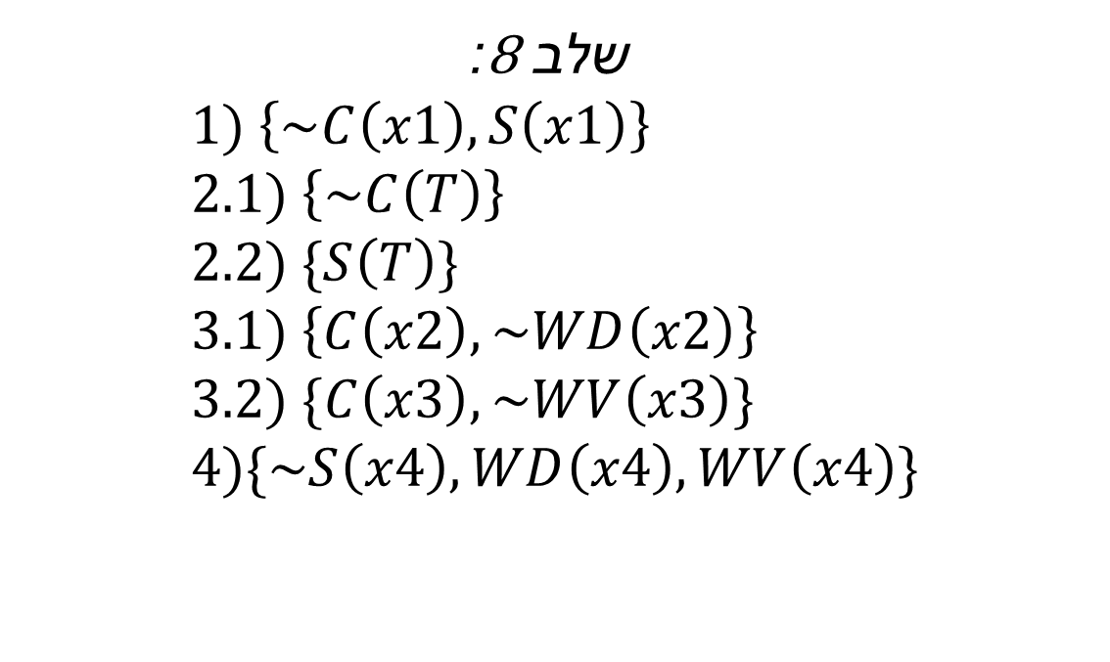
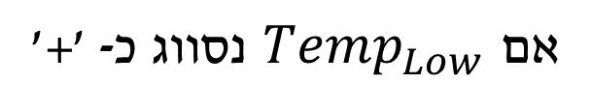
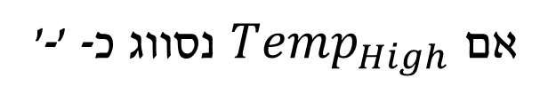
ID3
$$IG\left(S,A\right)=Entropy\left(S\right)−\sum_{v∈Values(A)}{\frac{|S_{v}|}{|S|}∙Entropy(S_{v})}$$
$$Entropy\left(S\right)={−p}_{+}\log_{2}p_{+}−p_{−}\log_{2}p_{−}$$
$${Humidity}_{High}∧{Cloudy}_{No}$$
 | Temp | Humidity | Cloudy | Rain
Ex1 | High | High | Yes | +
Ex2 | High | Low | Yes | -
Ex3 | High | High | Yes | +
Ex4 | High | Low | No | -
Ex5 | High | High | No | -
Ex6 | Low | Low | Yes | -
Ex7 | Low | High | No | +
Ex8 | Low | Low | Yes | +
$$Entropy \left({Humidity}_{High}∧{Cloudy}_{No}\right)=−\frac{1}{2}\log_{2}\left( \frac{1}{2} \right)−\frac{1}{2}\log_{2}\left( \frac{1}{2} \right)=1$$
אם ${Temp}_{High}$ נסווג כ- '-'
אם ${Temp}_{Low}$ נסווג כ- '+'

Slide 26
ID3
[+4,-4]
Humidity
0.189
High
Low
[+3,-1]
[+1,-3]
Cloudy 0.311
Temp
0.311
Yes
Low
[+2,0]
No
High
[+1,-1]
[0,-2]
[+1,-1]
+
Temp 1
-
High
[0,-1]
[+1,0]
Low
-
+

Slide 27

ID3
$$IG\left(S,A\right)=Entropy\left(S\right)−\sum_{v∈Values(A)}{\frac{|S_{v}|}{|S|}∙Entropy(S_{v})}$$
$$Entropy\left(S\right)={−p}_{+}\log_{2}p_{+}−p_{−}\log_{2}p_{−}$$
$${Humidity}_{Low}∧{Temp}_{Low}$$
 | Temp | Humidity | Cloudy | Rain
Ex1 | High | High | Yes | +
Ex2 | High | Low | Yes | -
Ex3 | High | High | Yes | +
Ex4 | High | Low | No | -
Ex5 | High | High | No | -
Ex6 | Low | Low | Yes | -
Ex7 | Low | High | No | +
Ex8 | Low | Low | Yes | +
$$Entropy \left({Humidity}_{Low}∧{Temp}_{Low}\right)=−\frac{1}{2}\log_{2}\left( \frac{1}{2} \right)−\frac{1}{2}\log_{2}\left( \frac{1}{2} \right)=1$$
מכיוון שנגמרו המאפיינים, יש לבחור על פי הרוב ומכיוון שיש שיוויון בין '+' ל-'-' ניתן לבחור שרירותית

Slide 28
ID3
[+4,-4]
Humidity
0.189
High
Low
[+3,-1]
[+1,-3]
Cloudy 0.311
Temp
0.311
Yes
Low
[+2,0]
No
High
[+1,-1]
[0,-2]
[+1,-1]
+
Temp 1
-
+/-
High
[0,-1]
[+1,0]
Low
-
+

Slide 29
ID3
ב( נניח והגיעה הדגימה הבאה: איך נסווג אותה על סמך העץ מסעיף א'?
 | Temp | Humidity | Cloudy | Rain
Ex9 | High | High | No | ?

Slide 30
ID3
[+4,-4]
Humidity
0.189
High
Low
 | Temp | Humidity | Cloudy | Rain
Ex9 | High | High | No | ?
[+3,-1]
[+1,-3]
Cloudy 0.311
Temp
0.311
Yes
Low
[+2,0]
No
High
[+1,-1]
[0,-2]
[+1,-1]
+
Temp 1
-
+/-
High
[0,-1]
[+1,0]
Low
-
+

Slide 31
ID3
ב( נניח והגיעה הדגימה הבאה: איך נסווג אותה על סמך העץ מסעיף א'?
 | Temp | Humidity | Cloudy | Rain
Ex9 | High | High | No | ?
נלך לעומק העץ שבנינו ונקבל כי יש לסווגה כ-'-' כלומר, נסיק על פי העץ שבנינו כי לא ירד גשם
 | Temp | Humidity | Cloudy | Rain
Ex9 | High | High | No | -

Slide 32

Overfitting
אחת הבעיות הגדולות בעצי החלטה:
המודל מתאר שגיאה אקראית או רעש יכול להיגרם כאשר משתמשים במאפיינים רבים או בכאלו שאינם רלוונטים להחלטה
לדוגמא: שימוש בשם פרטי כדי לסווג תוצאות בדיקה

